Slide 1
Основы программирования на Python
Занятие №1

Slide 2
Зачем этот курс?
Python — один из главных инструментов работы с данными.
После курса вы сможете:
писать код на Python
работать с таблицами данных
строить визуализации
очищать данные
готовить данные к анализу и ML

Slide 3
Как устроен курс
Курс состоит из 3 логических частей:
Основы Python
Работа с данными (Pandas, Numpy)
Практика очистки и подготовки данных для машинного обучения

Slide 4
1. Основы Python
переменные
типы данных
арифметические операции
условия (if)
циклы (for, while)
функции
Это фундамент. Без понимания этих конструкций невозможно работать с данными.

Slide 5
2. Работа в Colab и воспроизводимость
Мы научимся:
работать в Google Colab
структурировать ноутбук
сохранять и воспроизводить результаты
понимать, зачем нужен Git
Аналитика — это не только код, это еще и воспроизводимость результатов.

Slide 6
3. Работа с данными: Numpy и Pandas
Мы научимся:
работать с массивами
читать данные из файлов
фильтровать строки
группировать данные
считать агрегаты
Pandas — основной инструмент аналитика данных.

Slide 7
4. Визуализация и очистка данных
Мы разберем:
построение графиков
работу с пропусками
обработку выбросов
создание новых признаков
перекодирование категориальных данных
Это шаг к реальной подготовке данных для ML.

Slide 8
Что важно помнить
Ошибки — это нормально
Вопросы важно задавать
Код не понимается сразу
Прогресс приходит через повторение
Главное — не бояться писать код
К концу курса вы сможете самостоятельно анализировать реальные данные.

Slide 9
Как закрыть курс?
Форма оценивания дисциплины – экзамен
60-73 балла - “удовлетворительно”
74-90 балла - “хорошо”
91-103 балла - “отлично”
5 домашних заданий - 100 баллов
Мягкий дедлайн – неделя с момента выдачи ДЗ – полный балл
Жесткий дедлайн – 2 недели с момента выдачи ДЗ – 50% баллов

Slide 10
Как сдавать ДЗ?
Создать приватный репозиторий на GitHub
Дать доступ @lyutovad
Внести свой репозиторий в таблицу для оценок
Каждая домашняя работа – PR в отдельную ветку hw_n
Добавить @lyutovad как ревьювера
Дождаться ревью, если все ок – мержим в main
Если не ок – вносим исправления и снова отправляем на ревью

Slide 11
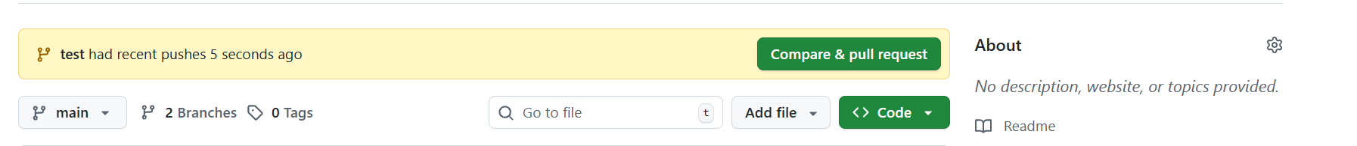
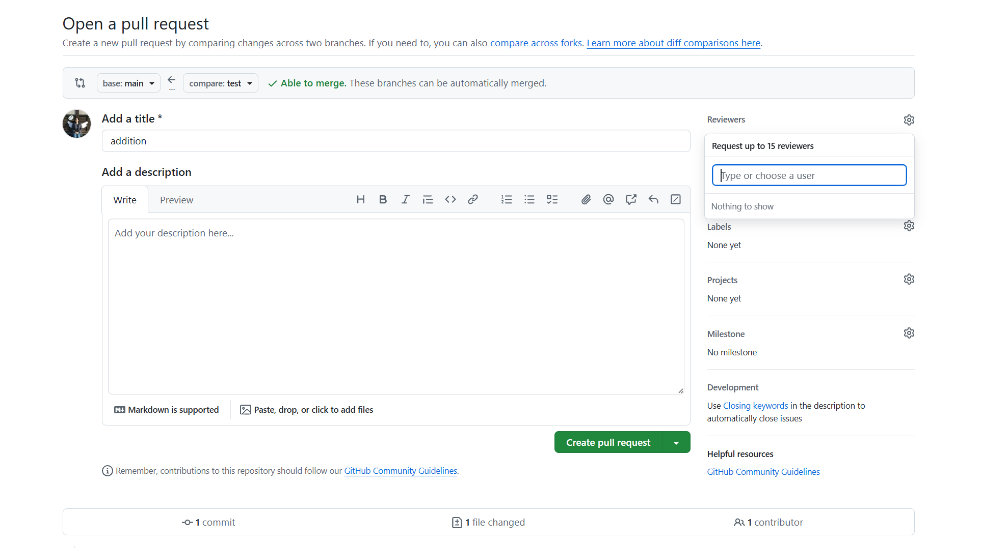
Пример открытия PR
https://learngitbranching.js.org/
Название PR
Добавляем ревьювера
Комментарии по желанию

Slide 12
Ожидания от курса
Я хочу чтобы на этом курсе было…
Я хочу чтобы на этом курсе НЕ было…

